Slide 1

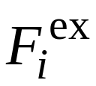



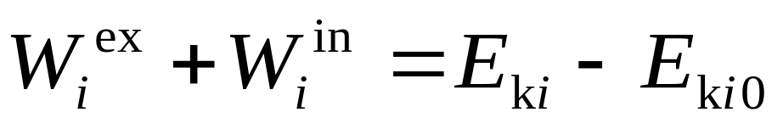



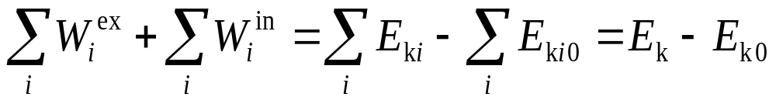
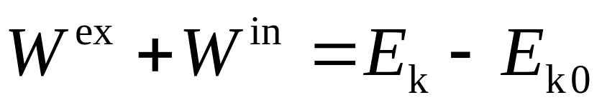
一 质点系的动能定理
对第 个质点，有
外力功
内力功
对质点系，有
质点系动能定理
注意
内力可以改变质点系的动能

Slide 2

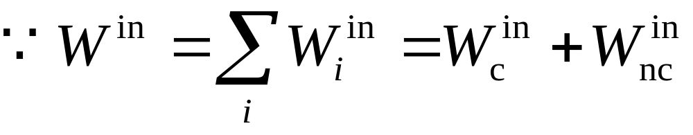
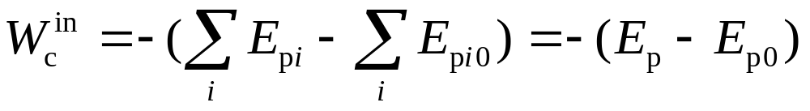
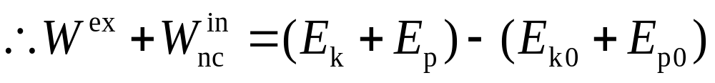
二 质点系的功能原理
非保守力的功

Slide 3
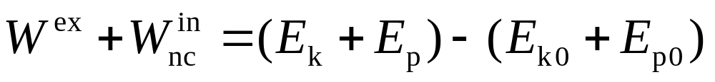
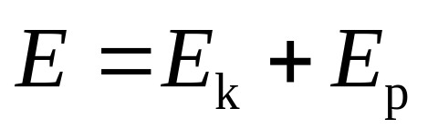
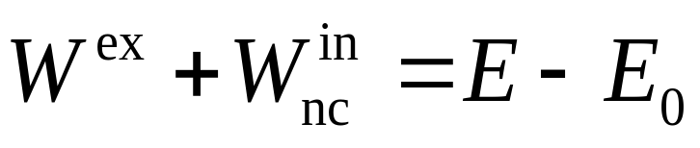
机械能
质点系的机械能的增量等于外力与非保守内力做功之和——质点系的功能原理.

Slide 4
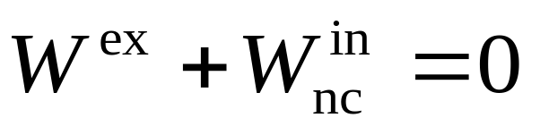
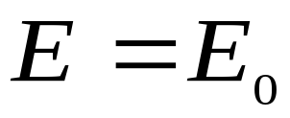
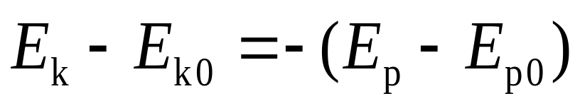
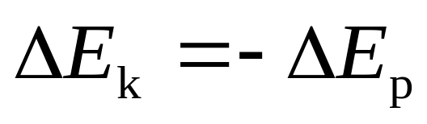
三 机械能守恒定律
当
时，有
——只有保守内力做功的情况下，质点系的机械能保持不变．
说明
守恒定律的意义

Slide 5
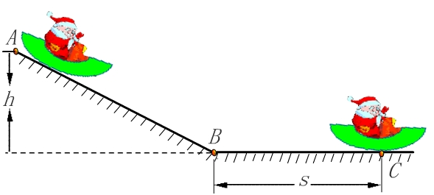
例 1 雪橇从高50 m的山顶A点沿冰道由静止下滑, 坡道AB长500 m．滑至点B后，又沿水平冰道继续滑行若干米后停止在C处. 若μ=0.050，求雪橇沿水平冰道滑行的路程.

Slide 6

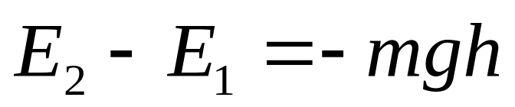
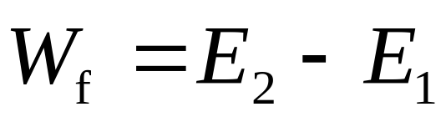
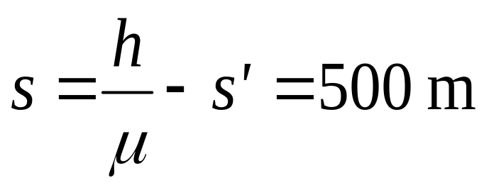
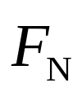







已知
求
解

Slide 7




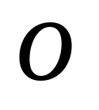

例 2 一轻弹簧, 其一端系在竖直放置的圆环的顶点P，另一端系一质量为m 的小球, 小球穿过圆环并在环上运动(μ=0)．开始球静止于点 A, 弹簧处于自然状态，其长为环半径R;
当球运动到环的底端点B时，球对环没有压力．求弹簧的弹性系数．

Slide 8
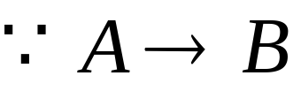
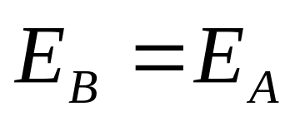

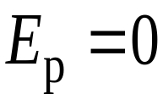
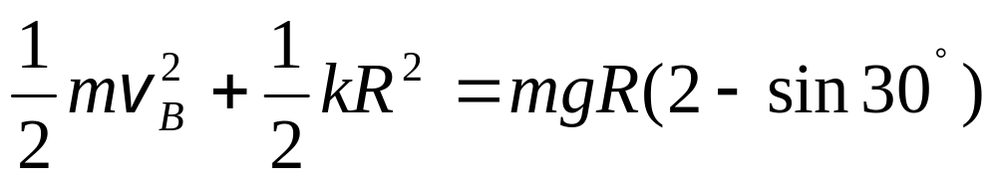
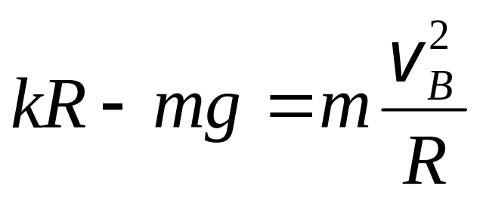
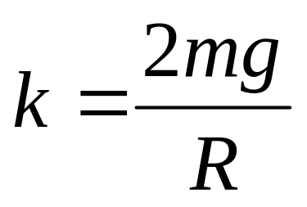
解 以弹簧、小球和地球为一系统
只有保守内力做功
系统
取点B为重力势能零点
即
又
所以

Slide 9
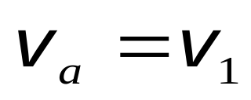
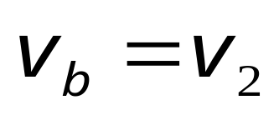



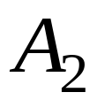
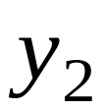
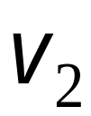
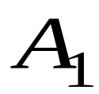
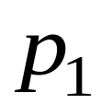


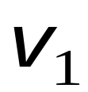


例3 如图所示，在一弯曲管中， 稳流着不可压缩的密度为 ρ 的流体. p_{a} = p₁、S_{a}=A₁ , p_{b} =p₂ , S_{b}=A₂ ． ， ．求流体的压强 p 和速率 v 之间的关系．

Slide 10
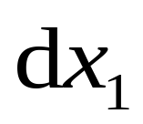
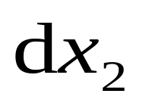
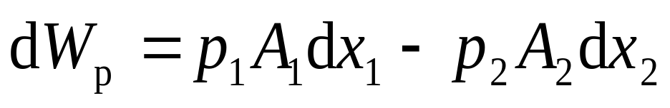
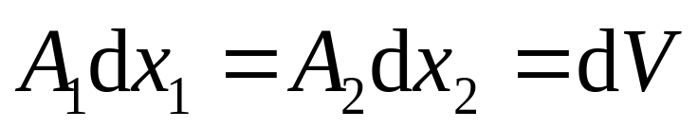
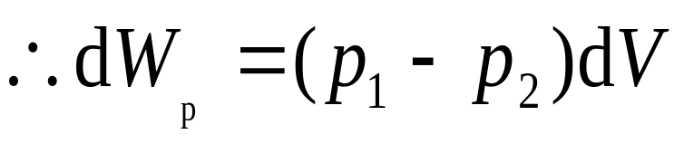



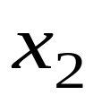

解 取如图所示坐标系，在dt 时间内a、b处流体分别移动 、 ．

Slide 11
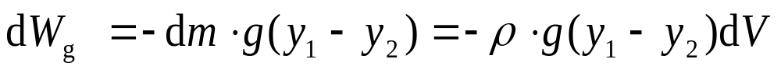
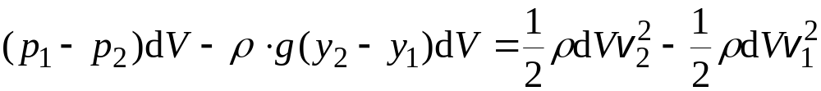
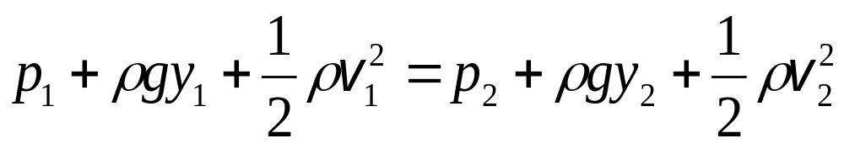
=常量

Slide 12
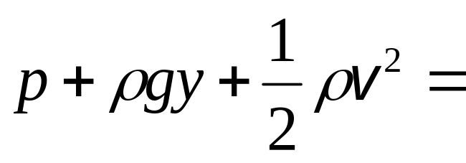
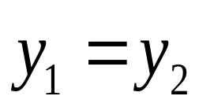
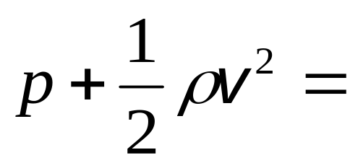
伯努利方程
常量
若将流管放在水平面上，即 ,
则有
常量

Slide 13
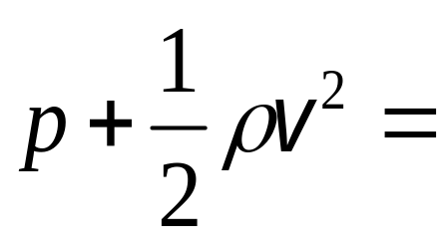
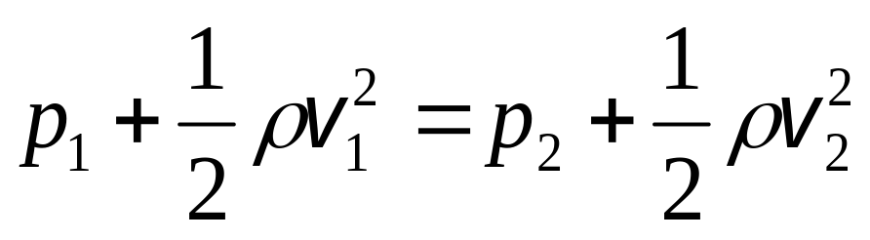
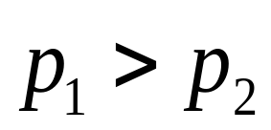
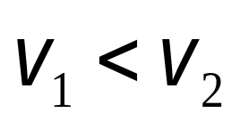




常量
即
结论
若 ,
则

Slide 14




*四 宇宙速度
1 人造地球卫星 第一宇宙速度
设地球的平均半径为 、质量为 ，在地面上有一质量为m的抛体，以初速度 竖直向上发射，到达距地面高度为h时，以速率 绕地球作匀速率圆周运动.

Slide 15


把抛体与地球作为一个系统，由于没有外力作用在这个系统上，系统的机械能守恒.
由牛顿第二定律和万有引力定律，有

Slide 16



已知地球表面附近的重力加速度
对于地球表面附近的人造地球卫星有
这就是在地面上发射人造地球卫星所需达到的最小速度，通常叫做第一宇宙速度.

Slide 17
2 人造行星 第二宇宙速度
如果抛体的发射速度继续增大，致使抛体与地球之间的距离增加到趋于无限远时，可认为抛体已脱离地球的引力的作用范围. 抛体成为太阳系的人造行星.

Slide 18

此时，抛体在地球的引力作用下的引力势能为0. 若此时抛体的动能也为0，则抛体在距离地球无限远处的总机械能为0. 这就是说，在抛体从地面飞行到刚脱离地球引力作用的过程中，抛体以自己的动能克服引力而做功，从而把动能转化为引力势能.

Slide 19

由 可得
这就是使抛体脱离地球引力作用范围，在地面发射时抛体所必须具有的最小发射速度，又叫做第二宇宙速度.

Slide 20

3 飞出太阳系 第三宇宙速度
如果继续增加从地球表面发射抛体的速度，并使之能脱离太阳引力的束缚而飞出太阳系，这个速度叫做第三宇宙速度，用 表示.

Slide 21


首先讨论抛体脱离地球引力场的情形. 选择地球为参考系. 当抛体脱离地球引力束缚时，它相对地球的速度为 . 按机械能守恒定律，有

Slide 22





取太阳为参考系，此抛体距太阳的距离为 ，相对太阳的速度为 . 由相对速度公式可知，抛体相对太阳的速度 应当等于抛体相对地球的速度 与地球相对太阳的速度
之和，即
如果 与 方向相同，则抛体相对太阳的速度最大，有

Slide 23



抛体要脱离太阳引力作用，其机械能至少是
有
可认为抛体至太阳的距离为地球轨道圆的半径. 由牛顿第二定律有

Slide 24


由 可得
即第三宇宙速度

Slide 25
选择进入下一节：
3-0 教学基本要求
3-1 质点和质点系的动量定理
3-2 动量守恒定律
*3-3 系统内质量移动问题
3-4 动能定理
3-5 保守力与非保守力 势能

Slide 26
选择进入下一节：
3-6 功能原理 机械能守恒定律
3-7 完全弹性碰撞 完全非弹性碰撞
3-8 能量守恒定律
3-9 质心 质心运动定理
*3-10 对称性与守恒律

